Slide 1
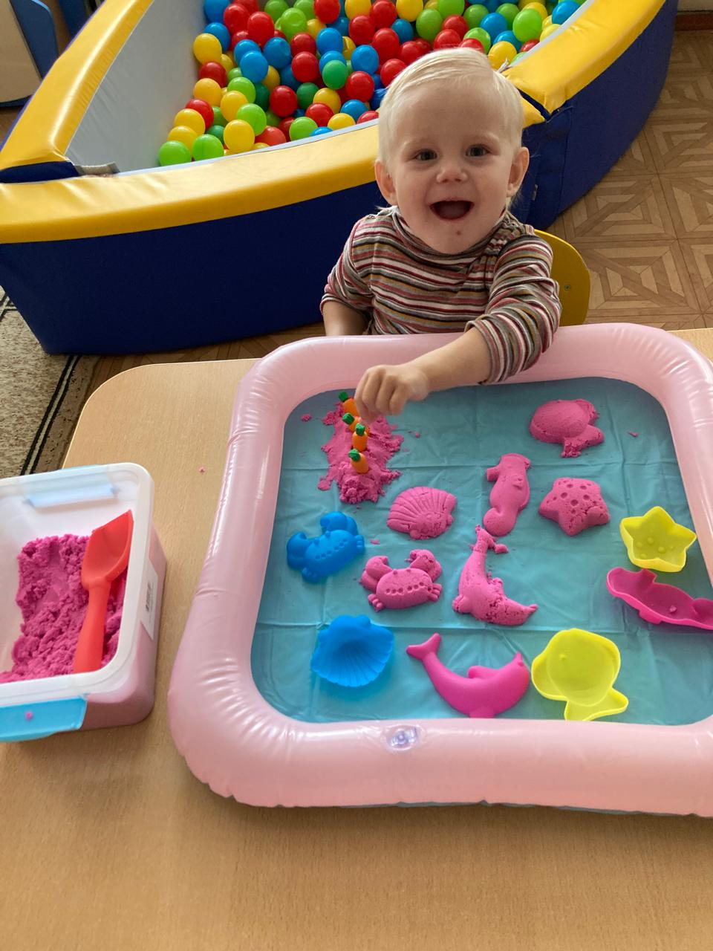
Отчет по самообразованию «Кинетический песок как средство развития творческих способностей у детей раннего возраста»
Воспитатель: Гоголева И.Ю.
2024 г.

Slide 2
Актуальность темы: Кинетический песок – это удивительный и таинственный материал для творчества и игр. Он обладает способностью притягивать человека – своей позитивностью, способностью принимать любые формы. К нему приятно прикасаться. Кинетический песок, является очень распространённым игровым материалом в развивающей предметно-пространственной среде, современного ДОУ. На первый взгляд он напоминает влажный морской песок, но как только берешь его в руки, проявляются его необычные свойства. В современном детском саду игры с песком используют как средство для развития тактильного восприятия, мелкой моторики рук, наглядно-образного мышления, творческих способностей; диагностики и коррекции нарушений поведения, страхов, агрессии, проблем во взаимоотношениях со сверстниками и взрослыми; адаптации к условиям дошкольного учреждения; обучения (пространственная ориентировка). Главным достоинством песка является то, что увлекательные занятия с ним стимулируют у детей интерес, и побуждают малыша к активному развитию и творчеству. Поскольку масса кинетического песка способна сохранять пластичность, сыпучесть и поддерживать свою ценность, у ребёнка возникает ощущение контроля над происходящим во время работы с таким песком. Используя в работе с детьми раннего возраста кинетический песок, мы развиваем активность, любознательность, сенсорное восприятие, мелкую моторику рук, речь, а также кругозор детей. Увлекательная игра в песок развивает мышление, память, внимание, воображение. Кроме того, формируется положительный эмоциональный настрой, усидчивость, навыки практического экспериментирования, возникают зачатки самостоятельной игры.

Slide 3
Цель: изучение свойств и особенностей кинетического песка, его возможностей в работе с детьми раннего возраста. Задачи: образовательные: способствовать развитию познавательной активности каждого ребенка; формировать стремление к активной творческой деятельности; формировать представления об окружающем мире; развивающие: развивать творческие способности и коммуникативные навыки; развивать детскую самостоятельность и инициативу; развивать мелкую моторику рук, речь; обогащать и активизировать словарь детей; способствовать развитию познавательной активности детей, развивать интерес к сотрудничеству, произвольность, способность к творческому самовыражению через участие в игровой и продуктивной деятельности; воспитательные: воспитывать у каждого ребенка чувство собственного достоинства, самоуважения; воспитывать умение общаться друг с другом; формировать у детей умение слышать слово воспитателя и выполнять игровые действия с песком по образцу.

Slide 4
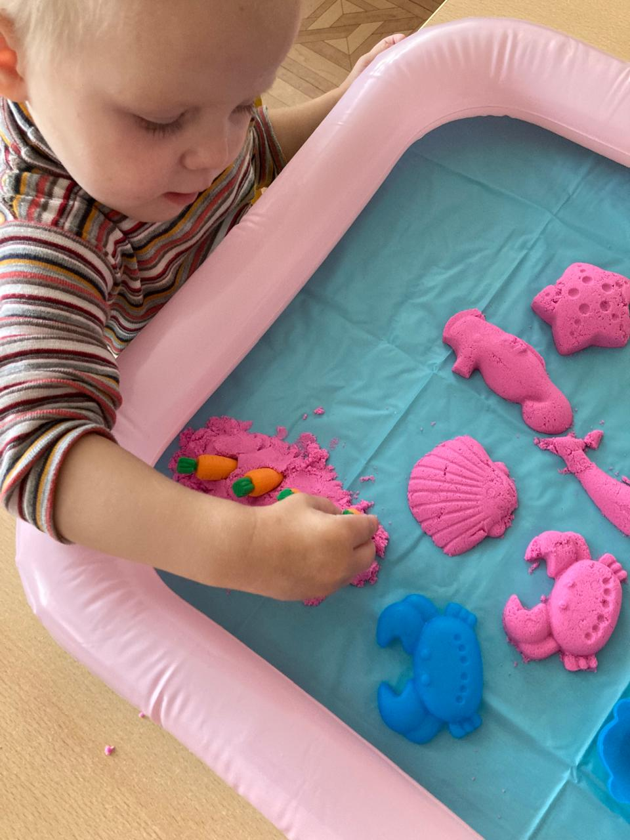

Slide 5
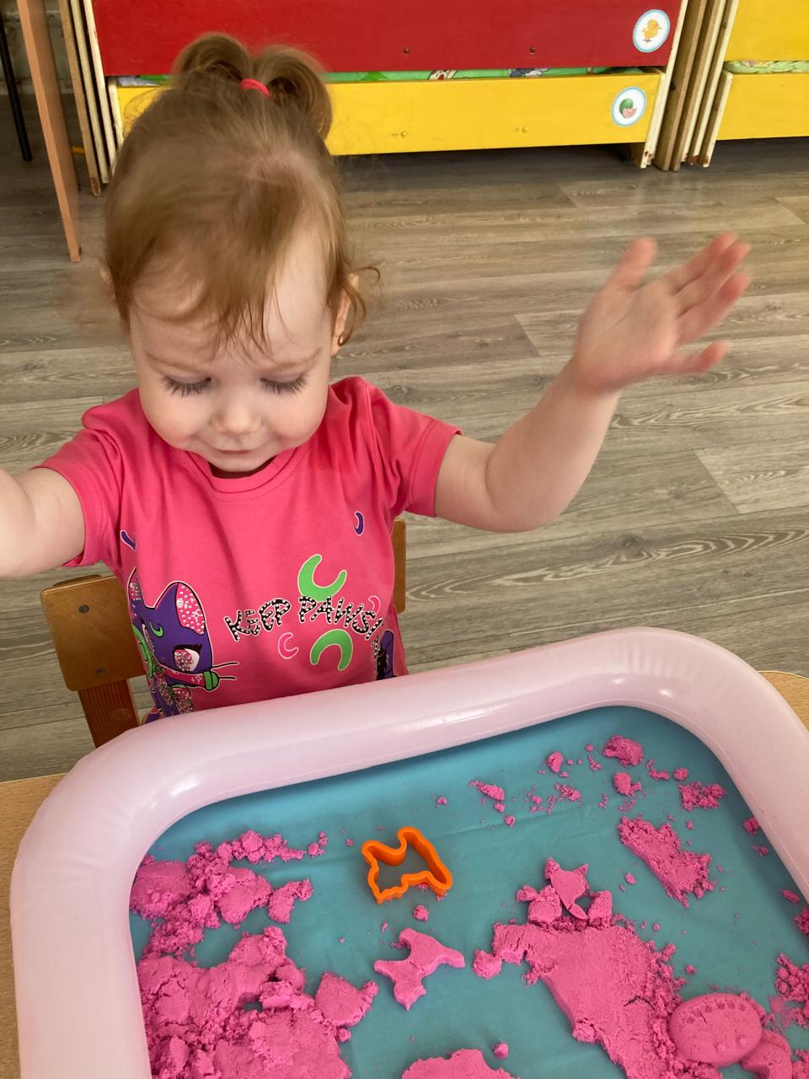

Slide 6
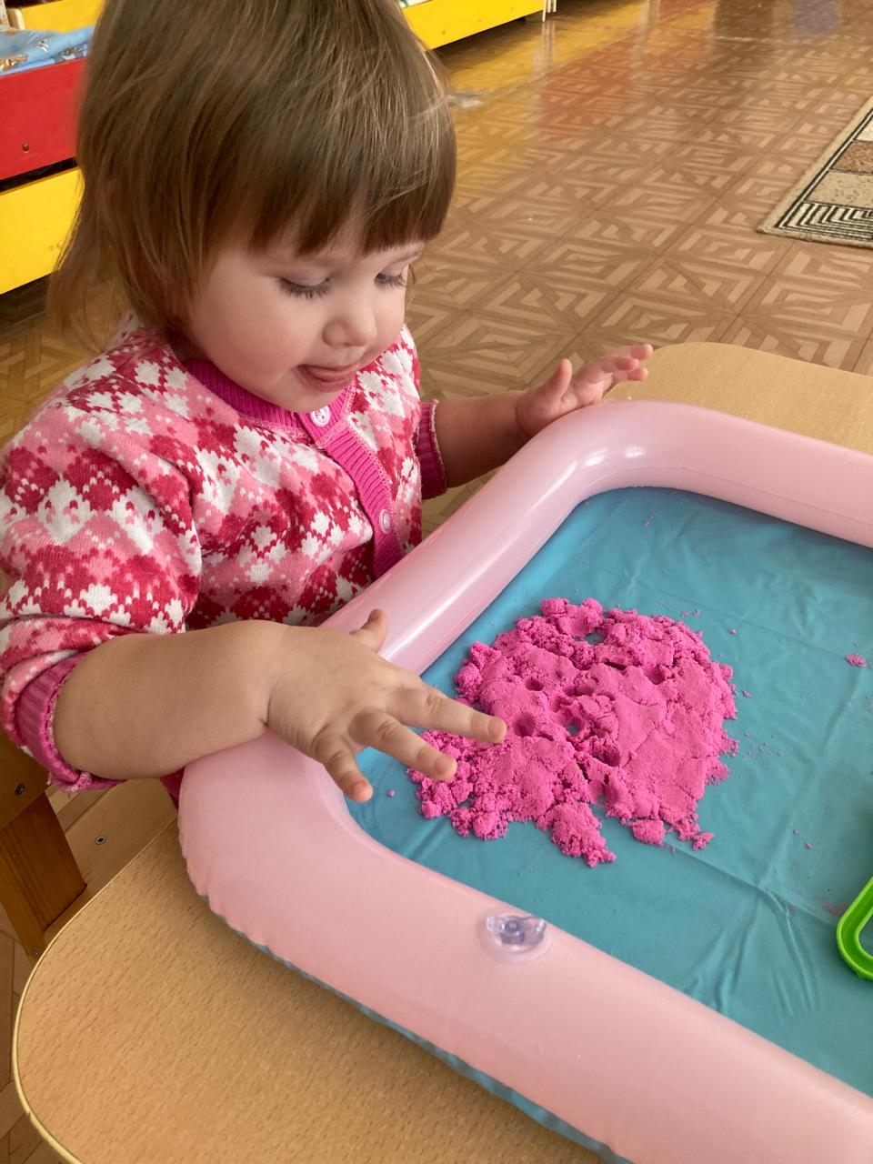

Slide 7
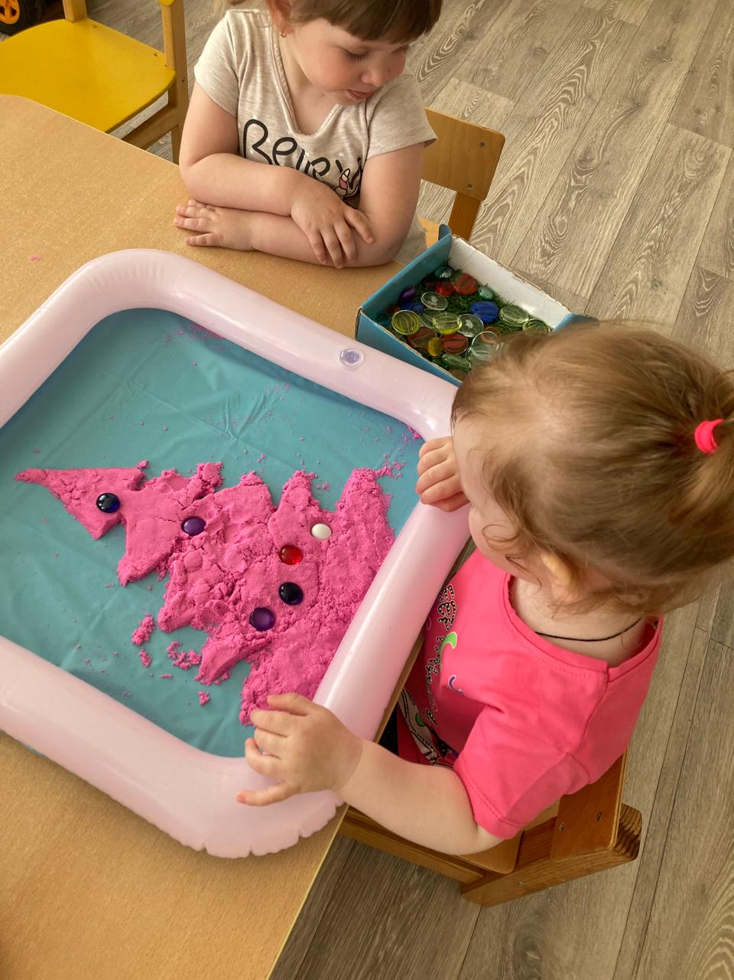

Slide 8
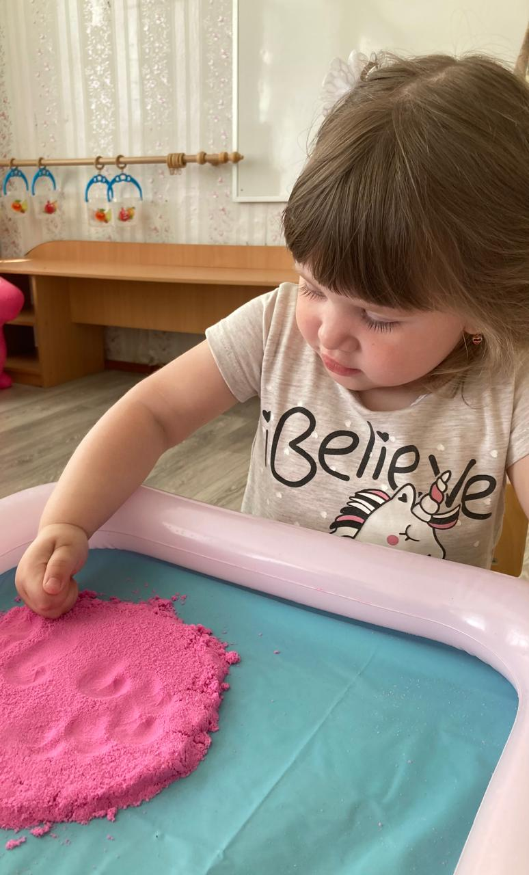

Slide 9
